Slide 1
过程总览
理论背景
条目开发
预测试
人智组队中的控制感建构：
基于自动驾驶系统的研究
项目分析
探索性因素分析
汇报：第四小组
日期：2024.10.17
验证性因素分析
量表测量学性能
最终结果

Slide 2
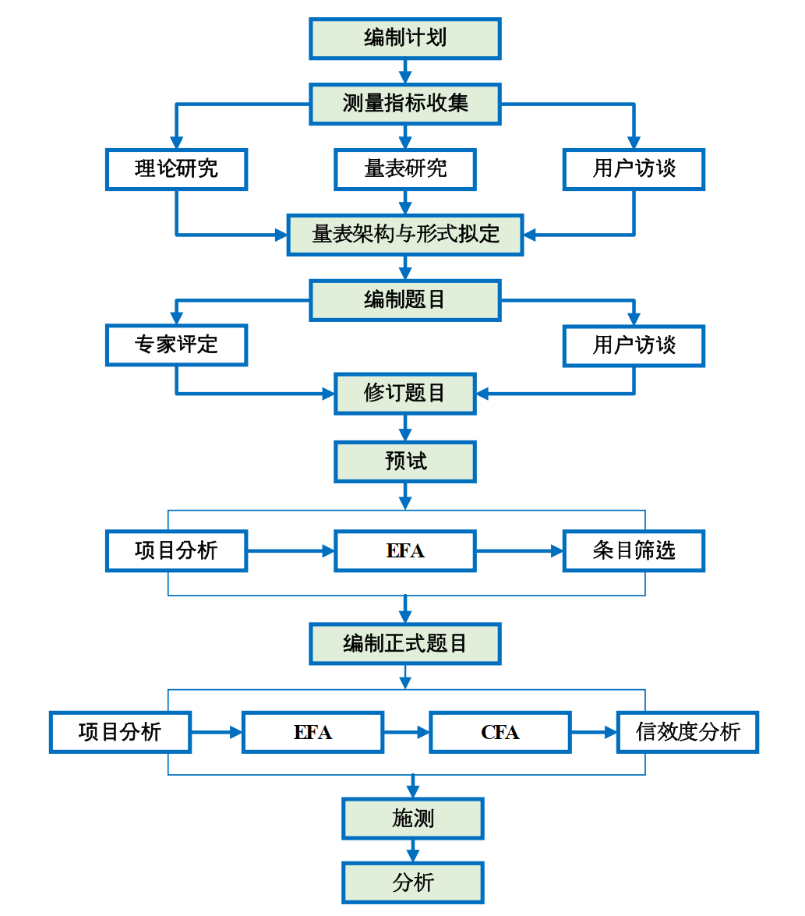
过程总览
理论背景
条目开发
预测试
项目分析
探索性因素分析
验证性因素分析
量表测量学性能
最终结果

Slide 3
过程总览
理论背景
控制感
条目开发
个体对其与环境互动的信念，具体为对环境响应性和行动与结果因果关系的认知（Skinner, 1996）
预测试
项目分析
探索性因素分析
验证性因素分析
量表测量学性能
最终结果

Slide 4
理论背景
控制感
条目开发
个体对其与环境互动的信念，具体为对环境响应性和行动与结果因果关系的认知（Skinner, 1996）
预测试
项目分析
问题提出
① 人智组队式合作模式中，个体对行动结果的控制感缺失
② 人智组队下的控制感构建机理尚不清楚，亟需探讨
探索性因素分析
验证性因素分析
量表测量学性能
最终结果

Slide 5
理论背景
控制感
条目开发
个体对其与环境互动的信念，具体为对环境响应性和行动与结果因果关系的认知（Skinner, 1996）
预测试
项目分析
问题提出
① 人智组队式合作模式中，个体对行动结果的控制感缺失
② 人智组队下的控制感构建机理尚不清楚，亟需探讨
探索性因素分析
验证性因素分析
需求
量表测量学性能
① 面向人智组队的控制感内部心智结构
② 开发人智组队中的情境控制感量表
最终结果

Slide 6
理论背景
首要控制和
次要控制理论
条目开发
预测试
首要控制努力
控制取向的次级控制
适应取向的次级控制
项目分析
量表架构
形式拟定
初始量表
（55条目）
探索性因素分析
验证性因素分析
归纳关键词
新增条目
量表测量学性能
现有量表和访谈
最终结果

Slide 7
理论背景
德尔菲法(Delphi method)收集专家评价
条目开发
目的
预测试
评价量表的内容效度和表面效度
项目分析
探索性因素分析
验证性因素分析
量表测量学性能
最终结果

Slide 8
理论背景
德尔菲法(Delphi method)收集专家评价
条目开发
目的
评价量表的内容效度和表面效度
预测试
专家类型
项目分析
控制感专家、问卷专家、自动驾驶专家、心理学专业训练人士
探索性因素分析
验证性因素分析
量表测量学性能
最终结果

Slide 9
理论背景
德尔菲法(Delphi method)收集专家评价
条目开发
目的
评价量表的内容效度和表面效度
预测试
专家类型
控制感专家、问卷专家、自动驾驶专家、心理学专业训练人士
项目分析
形式
探索性因素分析
问卷打分和访谈建议
验证性因素分析
量表测量学性能
最终结果

Slide 10
理论背景
德尔菲法(Delphi method)收集专家评价
条目开发
目的
评价量表的内容效度和表面效度
预测试
专家类型
控制感专家、问卷专家、自动驾驶专家、心理学专业训练人士
项目分析
形式
问卷打分和访谈建议
探索性因素分析
过程
验证性因素分析
专家对各条目代表性、清晰度、重要性打分
→计算各条目内容效度指数CVI和内容效度比率CVR
→删改CVI 值小于 0.78 (Lynn, 1986)或CVR 值低于 Lawshe(1975)提出的最低标准的条目
量表测量学性能
最终结果

Slide 11
理论背景
德尔菲法(Delphi method)收集专家评价
条目开发
结果
预测试
项目分析
55条目
42条目
探索性因素分析
验证性因素分析
量表测量学性能
最终结果

Slide 12
过程总览
理论背景
控制感
个体对其与环境互动的信念，具体为对环境响应性和行动与结果因果关系的认知（Skinner, 1996）
条目开发
项目分析
探索性因素分析
验证性因素分析
量表测量学性能
最终结果

Slide 13
过程总览
理论背景
控制感
个体对其与环境互动的信念，具体为对环境响应性和行动与结果因果关系的认知（Skinner, 1996）
条目开发
项目分析
控制感的获取
探索性因素分析
预测性模型：在过程中，比较预期的感觉结果与实际感受到的结果
回溯性模型：经历了行动-结果效应之后，才将此时产生的预期结果以及其他
想法与实际结果比较
验证性因素分析
量表测量学性能
最终结果

Slide 14
过程总览
理论背景
控制感
个体对其与环境互动的信念，具体为对环境响应性和行动与结果因果关系的认知（Skinner, 1996）
条目开发
项目分析
控制感的获取
探索性因素分析
预测性模型：在过程中，比较预期的感觉结果与实际感受到的结果
回溯性模型：经历了行动-结果效应之后，才将此时产生的预期结果以及其他
想法与实际结果比较
验证性因素分析
量表测量学性能
控制感的测量
主要是主观测量方法
最终结果
问题提出
① 人智组队式合作模式中，个体对行动结果的控制感缺失
② 人智组队下的控制感构建机理尚不清楚，亟需探讨

Slide 15
控制感
个体对其与环境互动的信念，具体为对环境响应性和行动与结果因果关系的认知（Skinner, 1996）
控制感的获取
预测性模型：在过程中，比较预期的感觉结果与实际感受到的结果
回溯性模型：经历了行动-结果效应之后，才将此时产生的预期结果以及其他
想法与实际结果比较
控制感的测量
主要是主观测量方法
过程总览
理论背景
问题提出
条目开发
① 人智组队式合作模式中，个体对行动结果的控制感缺失
② 人智组队下的控制感构建机理尚不清楚，亟需探讨
项目分析
探索性因素分析
验证性因素分析
量表测量学性能
最终结果

Slide 16
过程总览
理论背景
问题提出
条目开发
① 人智组队式合作模式中，个体对行动结果的控制感缺失
② 人智组队下的控制感构建机理尚不清楚，亟需探讨
项目分析
探索性因素分析
需求
验证性因素分析
① 面向人智组队的控制感内部心智结构（内容）
② 第二智组队中控制感的获取机制（过程）
量表测量学性能
最终结果

Slide 17
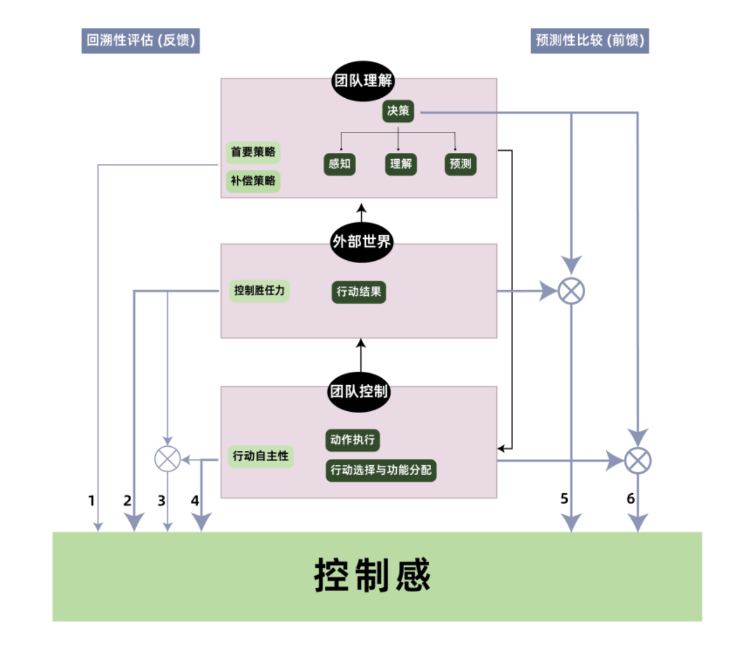
过程总览
理论模型
理论背景
条目开发
项目分析
探索性因素分析
验证性因素分析
量表测量学性能
最终结果

Slide 18
理论背景
初步项目分析
条目开发
传统项目分析
项目反应分析
删除5个条目
预测试
项目分析
探索性因素分析
验证性因素分析
量表测量学性能
最终结果

Slide 19
理论背景
初步项目分析
条目开发
传统项目分析
项目反应分析
删除5个条目
预测试
项目分析
主成分分析（PCA）
删除7个交叉载荷大于0.4或二者相差0.2以内的条目
因子数调整为6个，重新分配条目
探索性因素分析
验证性因素分析
量表测量学性能
最终结果

Slide 20
理论背景
初步项目分析
条目开发
传统项目分析
项目反应分析
删除5个条目
预测试
项目分析
主成分分析（PCA）
删除7个交叉载荷大于0.4或二者相差0.2以内的条目
因子数调整为6个，重新分配条目
探索性因素分析
验证性因素分析
访谈
修改部分条目的语言，新增8个条目
最终保留38个条目
量表测量学性能
最终结果

Slide 21
理论背景
被试量
条目开发
N = 246，满足样本量在150以上或为题目数量的5-10倍（Beavers et al., 2013）
目标人群：持有驾照，真实驾龄大于半年或者驾驶里程大于 5000km 的用户
预测试
工具
项目分析
shinyItemAnalysis 1.5.0
探索性因素分析
指标与结果
验证性因素分析
难度：0.1~0.9，无条目删除
区分度：>0.4，删除项目CS16-21、CE28、CE31和CE32
量表测量学性能
克隆巴赫系数：0.86，任意alpha.drop在0.82~0.85之间，无条目删除
最终结果

Slide 22
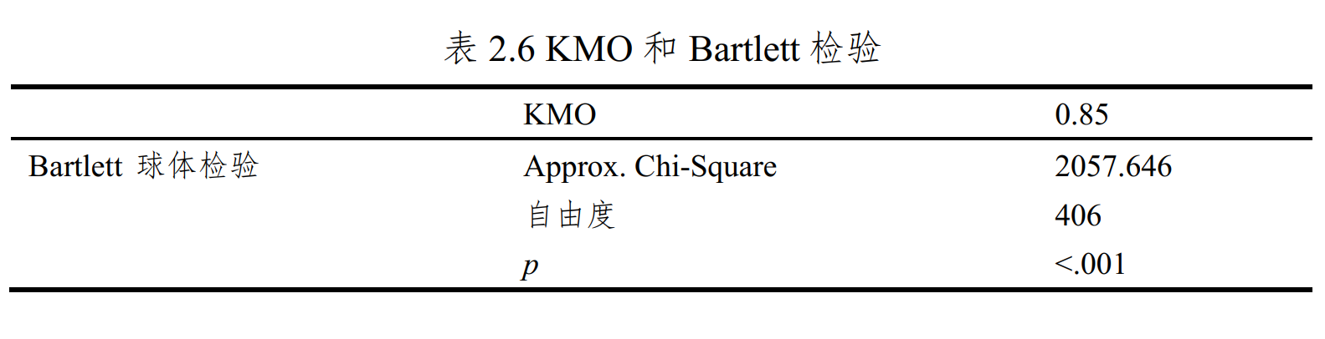
理论背景
条目开发
描述统计
预测试
每个条目的测度值在0.76~0.91之间
项目分析
探索性因素分析
验证性因素分析
量表测量学性能
最终结果

Slide 23
理论背景
条目开发
方法
5轮PCA
Promax斜交旋转
预测试
项目分析
删除标准
探索性因素分析
唯一性<0.3
交叉载荷大于0.4且二者相差0.2以内的条目
低因子载荷小于 0.37
验证性因素分析
量表测量学性能
最终结果

Slide 24
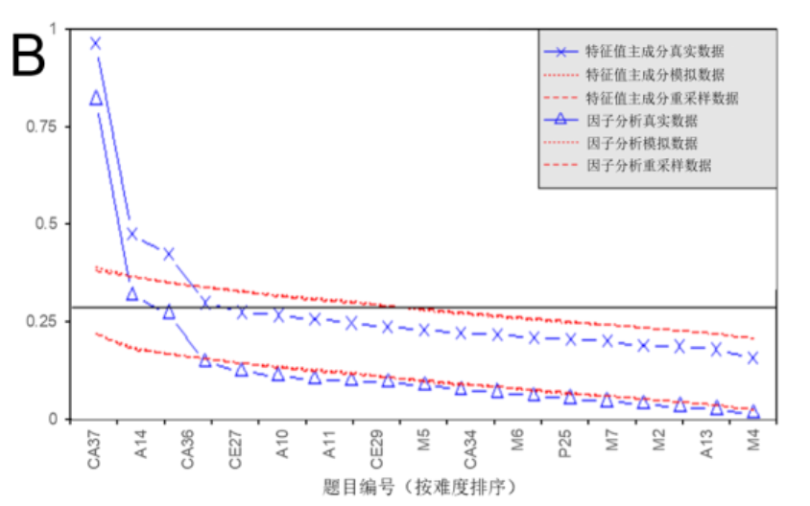
理论背景
条目开发
结果
预测试
16个条目，公因子方差提取值均大于0.4
4个因子，累计方差贡献率51.36%
项目分析
探索性因素分析
验证性因素分析
量表测量学性能
最终结果

Slide 25
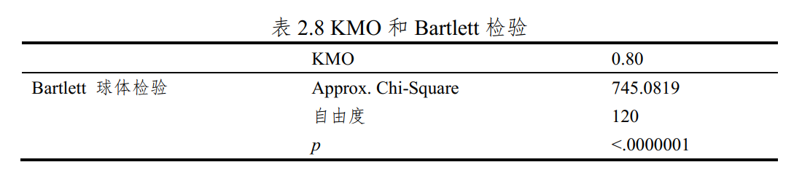
理论背景
条目开发
结果
预测试
16个条目，公因子方差提取值均大于0.4
4个因子，累计方差贡献率51.36%
项目分析
探索性因素分析
验证性因素分析
量表测量学性能
最终结果

Slide 26
理论背景
被试量
条目开发
N₁ = 253， N₂ = 250，跨场景通用性
预测试
方法
项目分析
对角加权最小二乘法
该方法的核心在于调整方差和均值以获取更准确的模型估计
探索性因素分析
CFA结果
验证性因素分析
删除了一个条目
量表测量学性能
最终结果

Slide 27
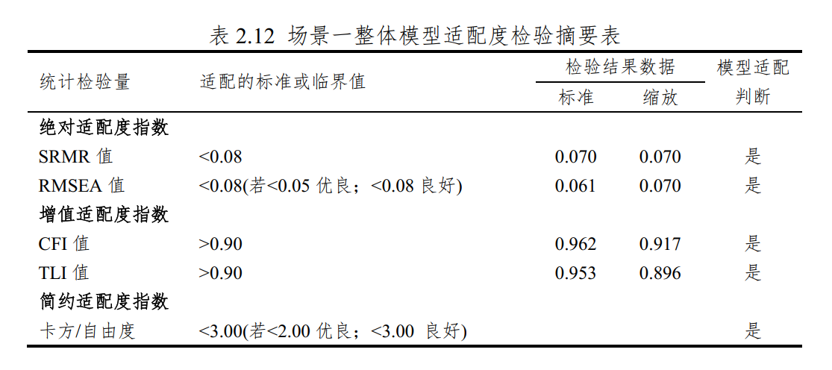
理论背景
结果-场景1
条目开发
预测试
项目分析
探索性因素分析
验证性因素分析
量表测量学性能
最终结果

Slide 28
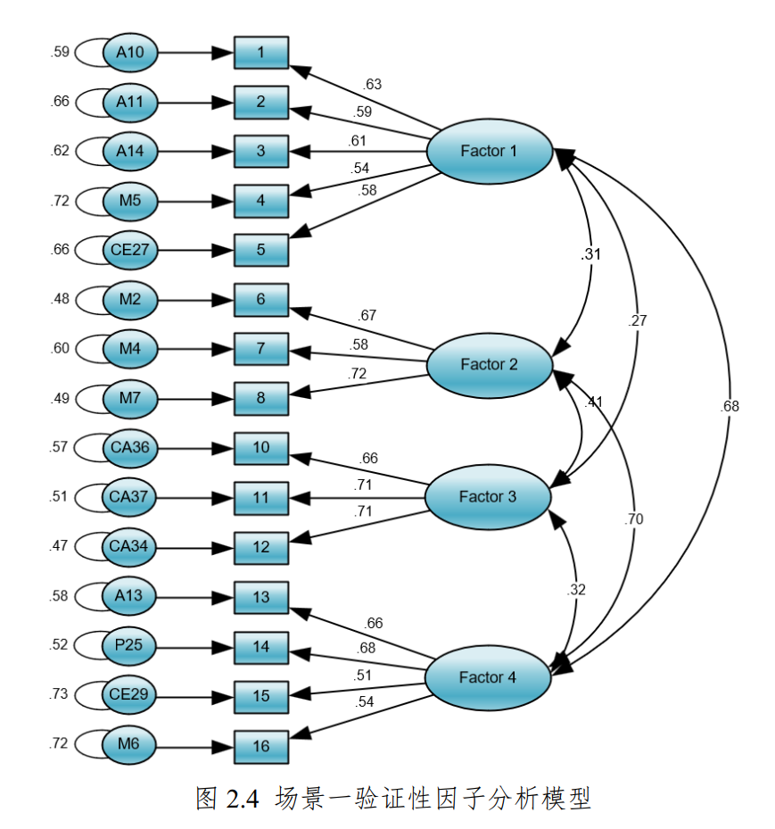
理论背景
结果-场景1
条目开发
预测试
项目分析
探索性因素分析
验证性因素分析
量表测量学性能
最终结果

Slide 29
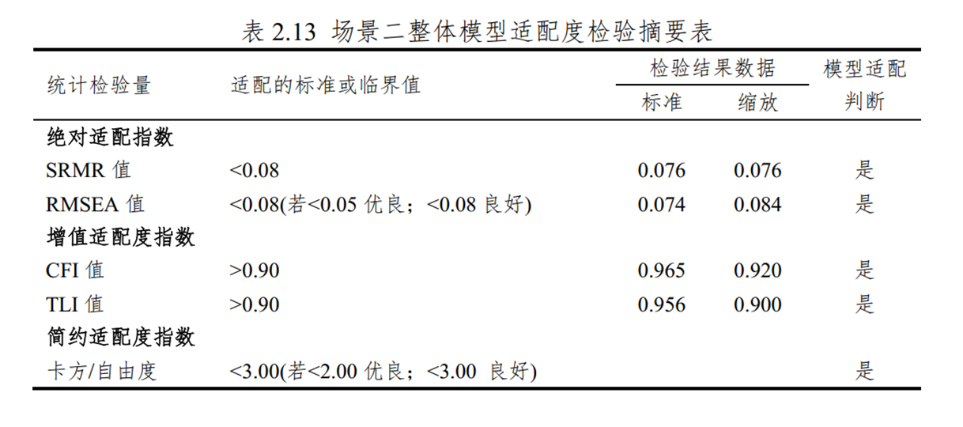
理论背景
结果-场景2
条目开发
预测试
项目分析
探索性因素分析
验证性因素分析
量表测量学性能
最终结果

Slide 30
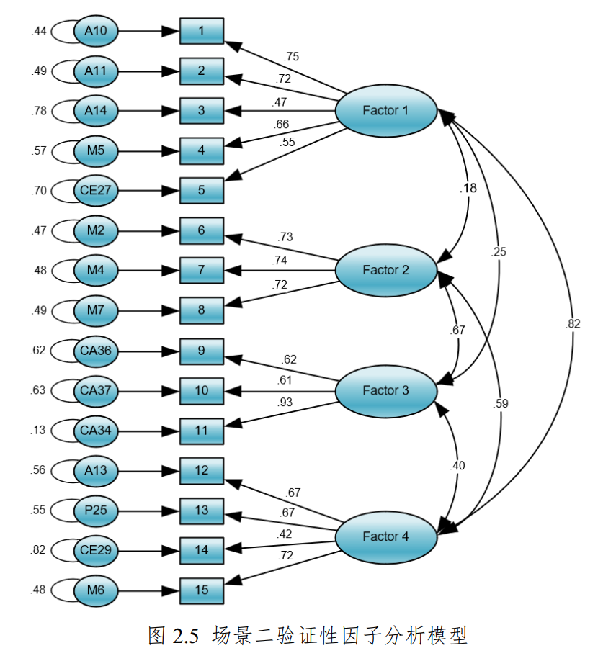
理论背景
结果-场景2
条目开发
预测试
项目分析
探索性因素分析
验证性因素分析
量表测量学性能
最终结果

Slide 31
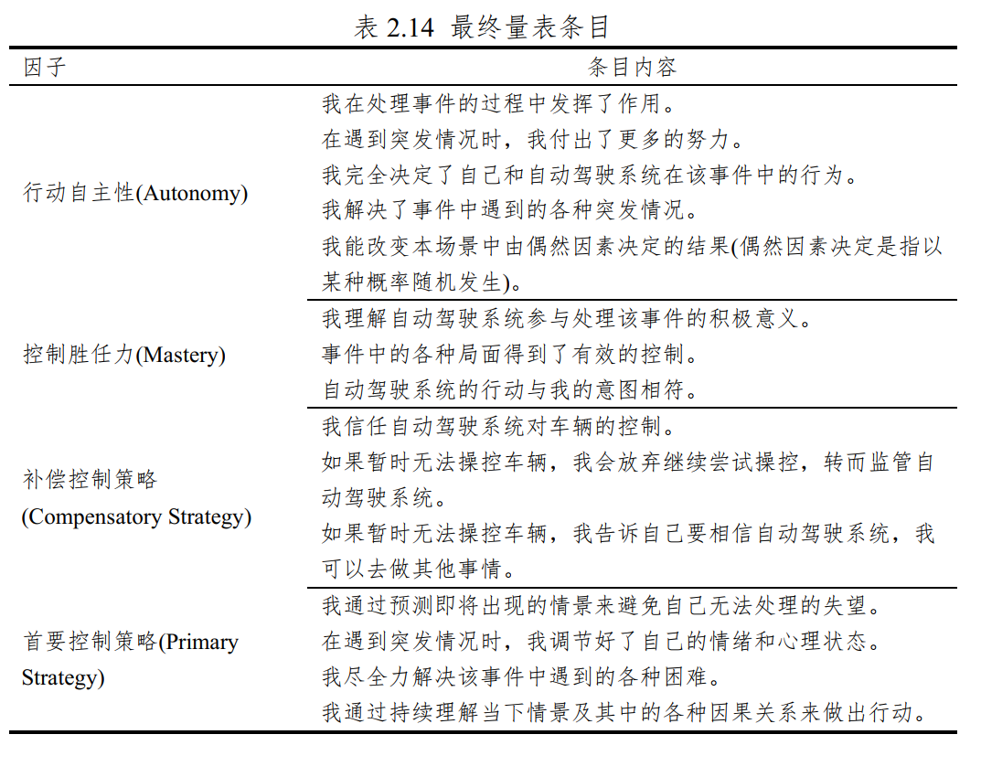
理论背景
最终结果
条目开发
预测试
项目分析
探索性因素分析
验证性因素分析
量表测量学性能
最终结果

Slide 32
理论背景
条目开发
总体标准化Cronbach’s α：0.769
所有条目的Alpha.drop介于0.73到0.76之间
量表拥有良好的内部一致性信度
区分度指数介于0.52到0.83之间，均满足大于0.4的标准
说明量表各个条目在区分不同受测者的控制感水平方面表现出良好的效力，确保了量表的测量结果具有可信度和实用价值
预测试
项目分析
探索性因素分析
验证性因素分析
量表测量学性能
最终结果

Slide 33
理论背景
控制感的心智结构
行动自主性（5）
基于个人意愿自主决策和行动的能力
控制胜任力（3）
对事件和智能体队友实现有效控制的能力
首要控制策略（4）
个体采用直接的外部和内部努力策略以实现实际控制
补偿控制策略（4）
个体并未实际控制或难以实现实际控制时所采用的补偿策略
条目开发
预测试
项目分析
探索性因素分析
验证性因素分析
量表测量学性能
最终结果

Slide 34
理论背景
条目开发
预测试
55条目，3个维度
项目分析
42条目，3个维度
探索性因素分析
38条目，6个维度
验证性因素分析
16条目，4个维度
量表测量学性能
15条目，4个维度
最终结果

Slide 35
恳请批评指正
汇报：第四小组
日期：2024.10.17

